Slide 1
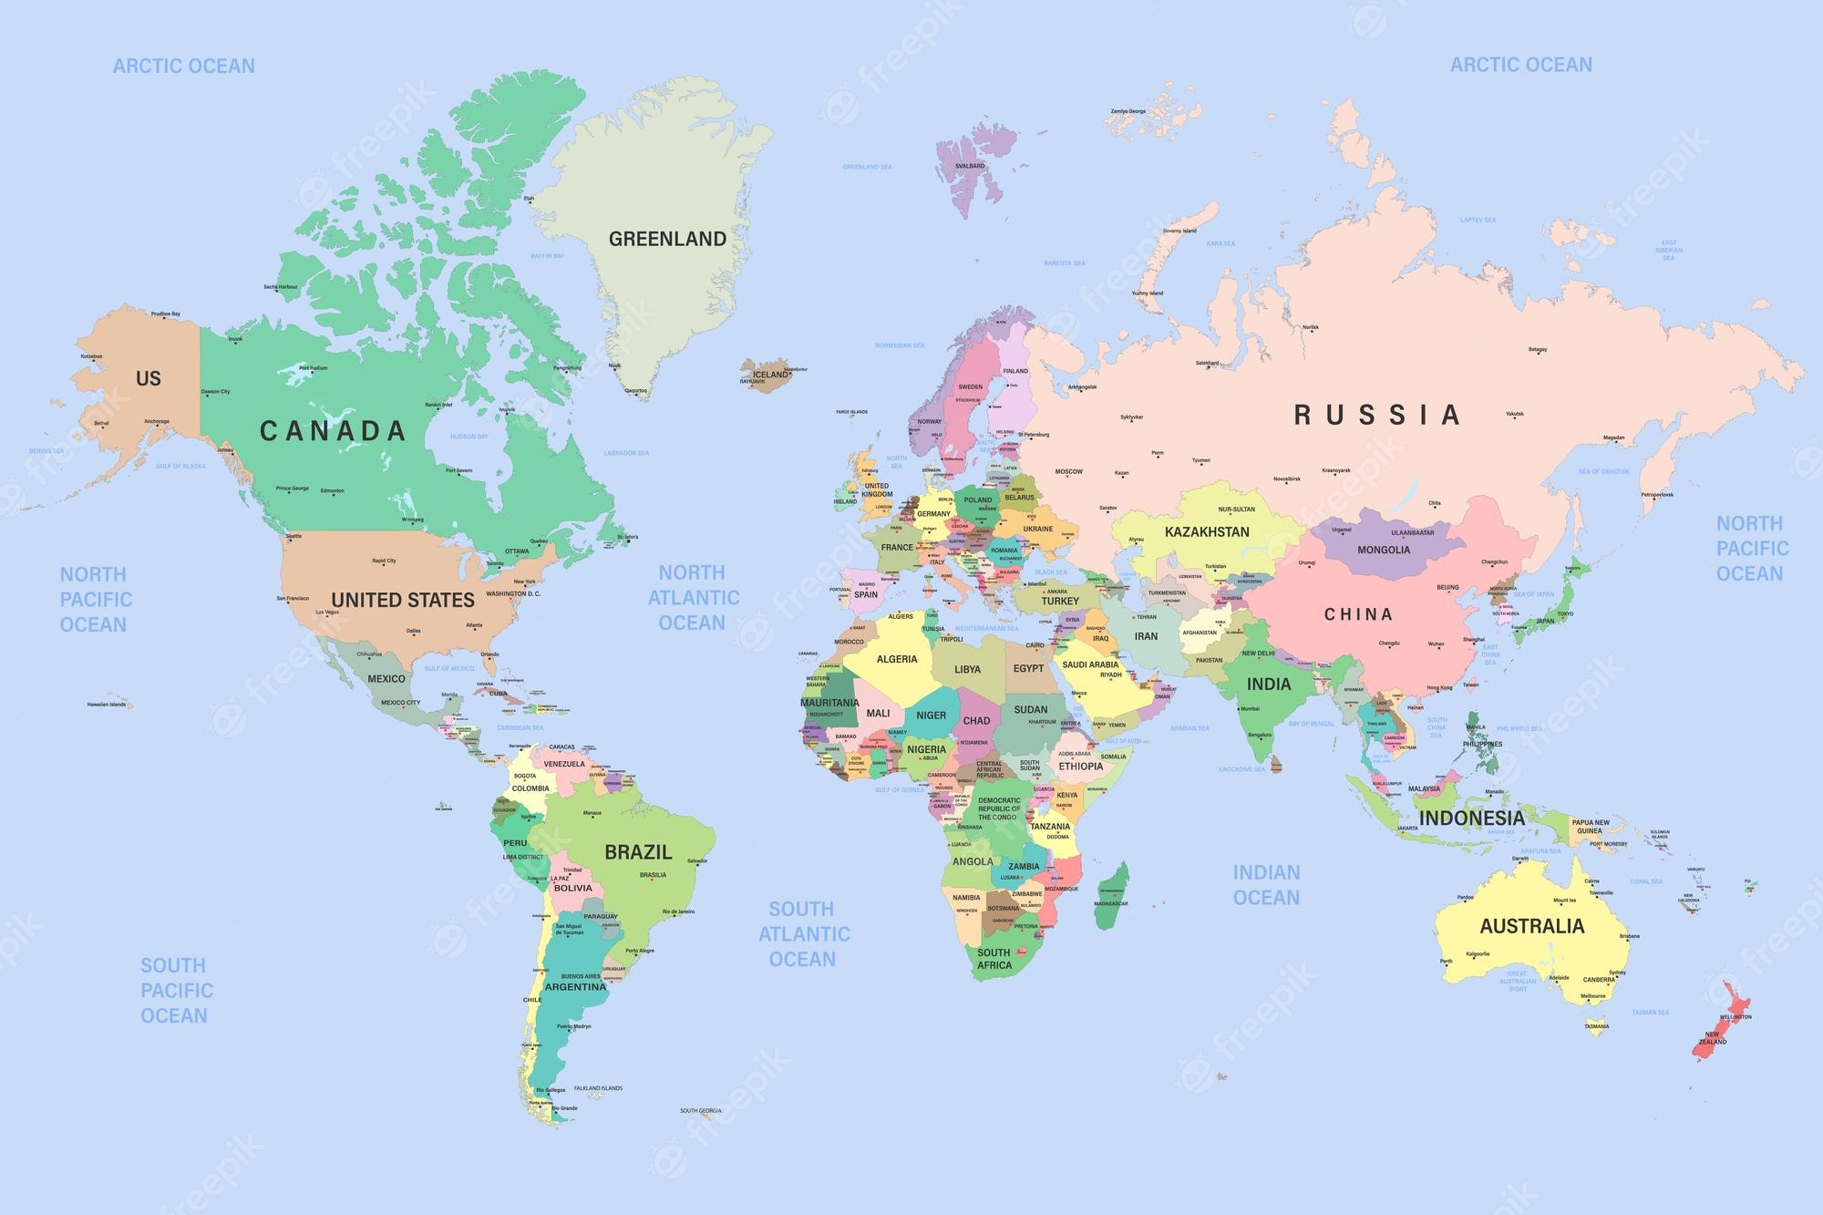

Slide 2
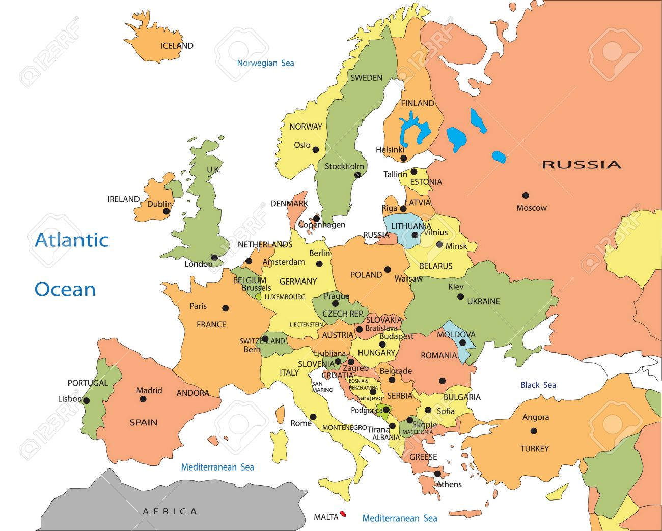

Slide 3
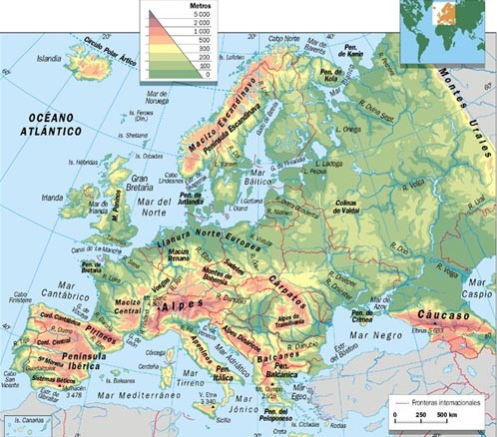

Slide 4
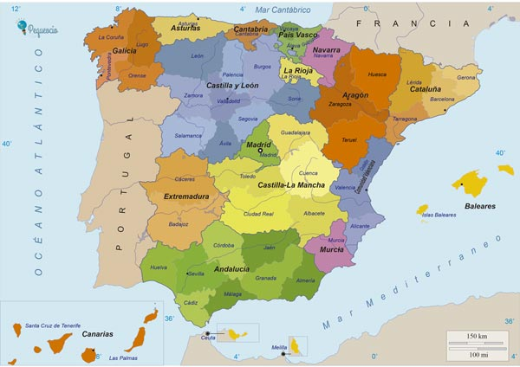

Slide 5
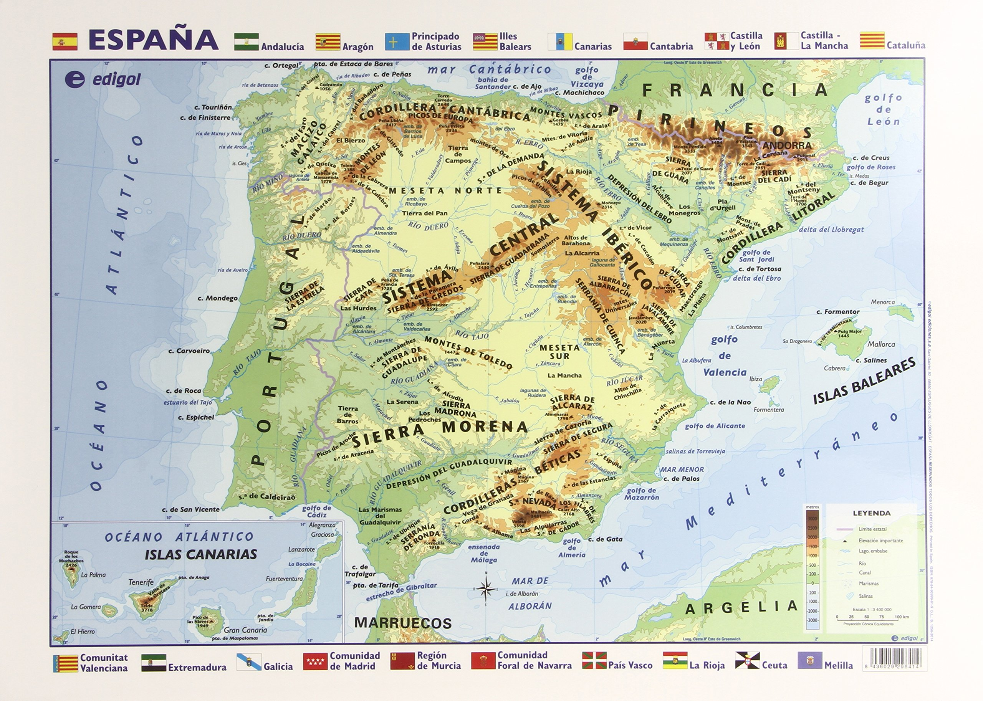

Slide 6
TEMA 1 GEOGRAFÍA LOS HABITANTES DEL PLANETA

Slide 7
7.5 MILLONES DE HABITANTES EN LA TIERRA
FACTORES DE DISTRBUCIÓN DE LA POBLACIÓN EN EL MUNDO
Factores físicos: clima, altitud, latitud.
Factores Históricos:
Factores socioeconómicos:

Slide 8
DISTRIBUCIÓN D ELA POBLACIÓN EN EL MUNDO
ASIA: CHINA, JAPÓN E INDIA con densidades superiores a 300 h/Km
Otras zonas casi DESABITADAS con menos de 10 h/km. Antártida, Groenlandia, desiertos…
---------------------------------
Escala de densidad:
Hasta 10h/km muy baja densidad
De 19 a 50 h/km baja densidad
De 50 a 100 h/km densidad moderada media
Por encima de 100 h/k alta densidad de población

Slide 9
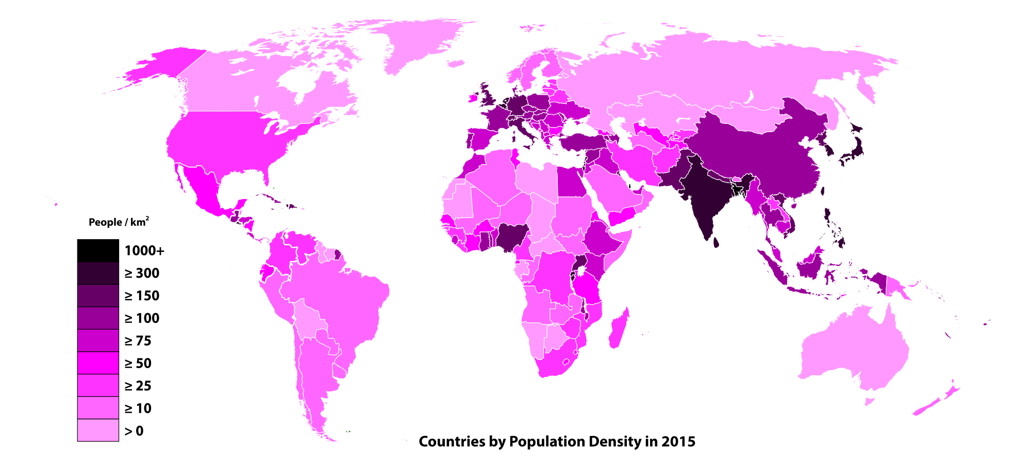

Slide 10
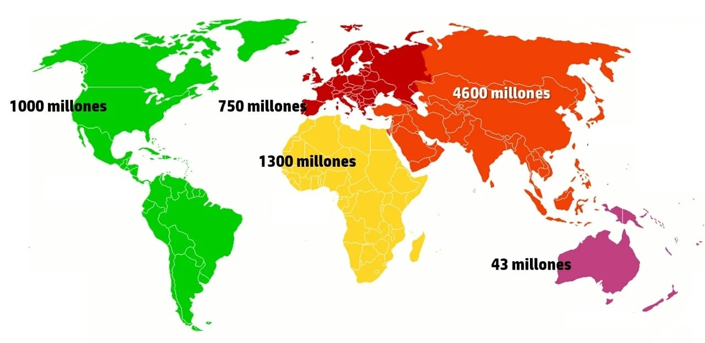

Slide 11
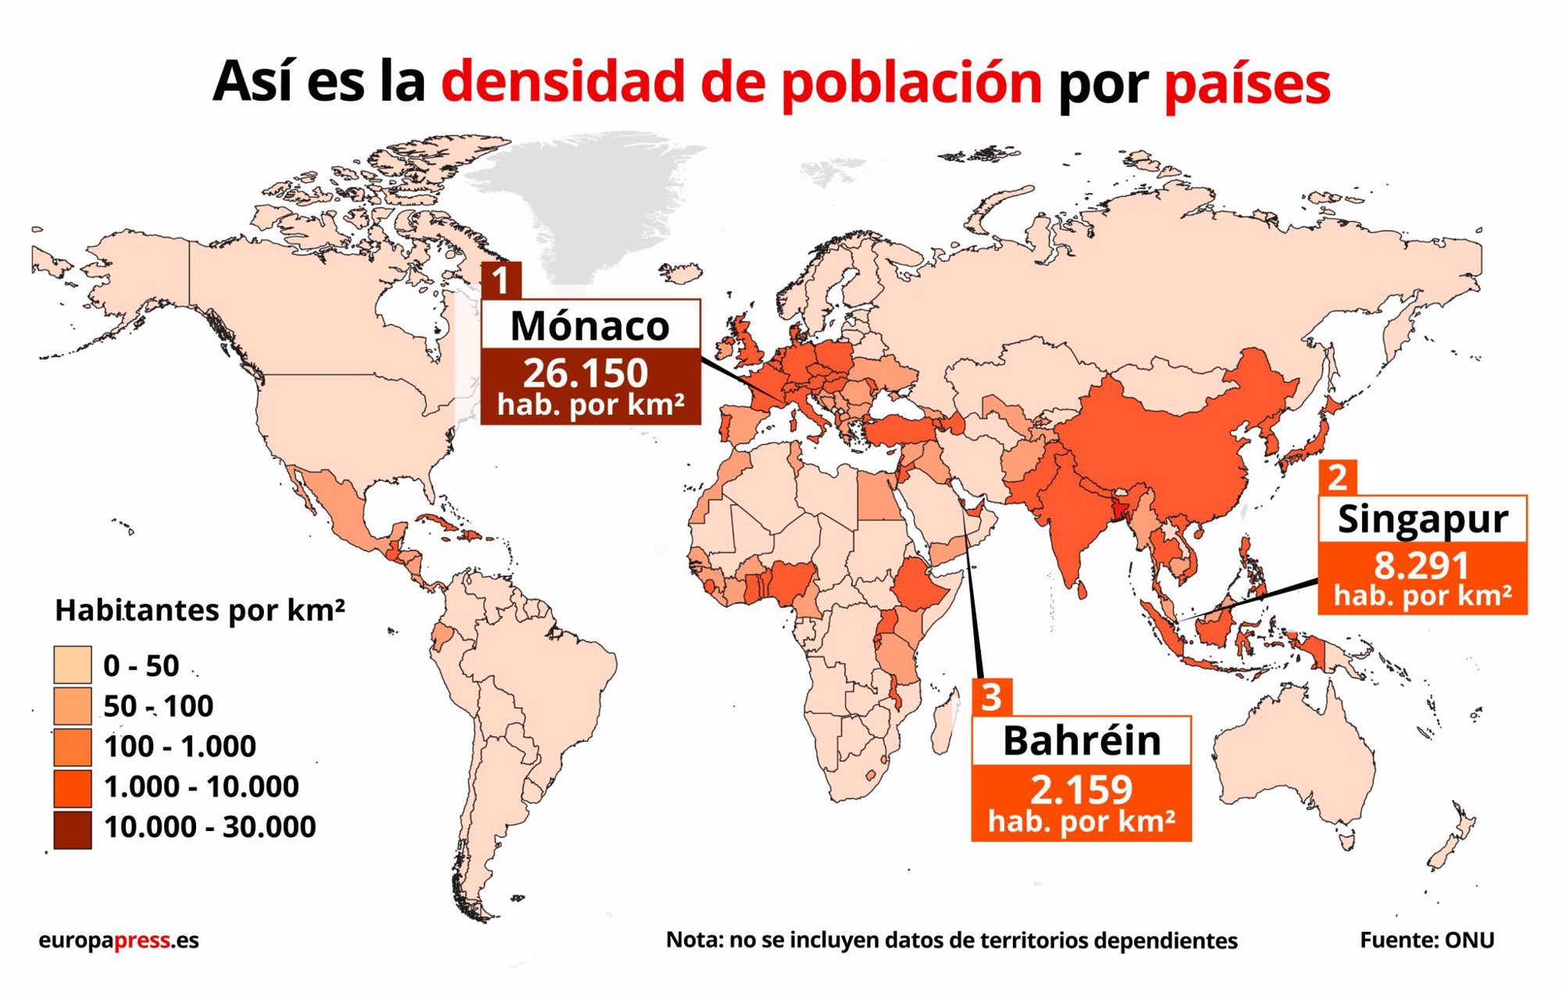

Slide 12
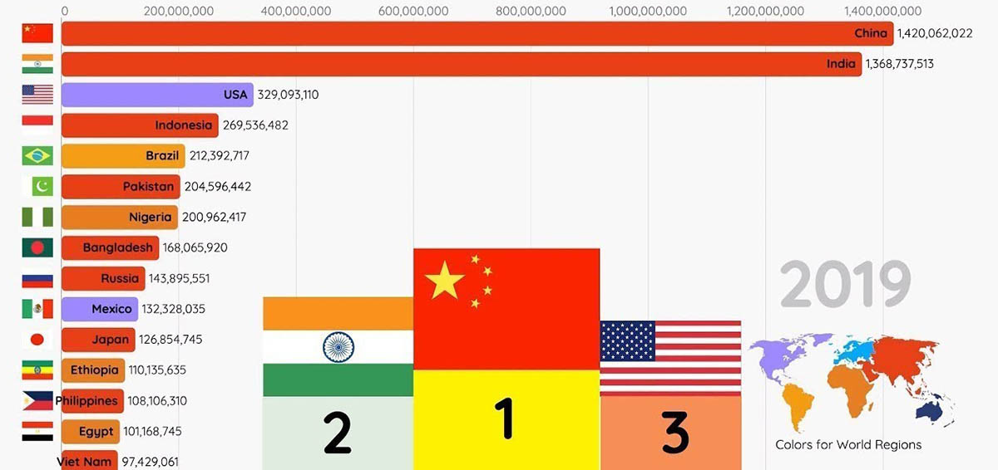
LISTADO DE PAÍSES MÁS POBLADOS DEL MUNDO

Slide 13
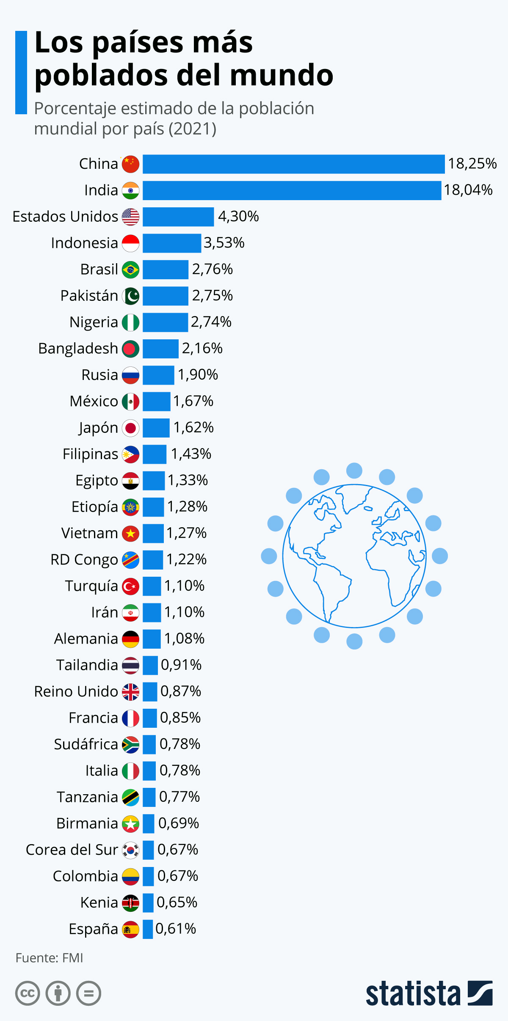

Slide 14
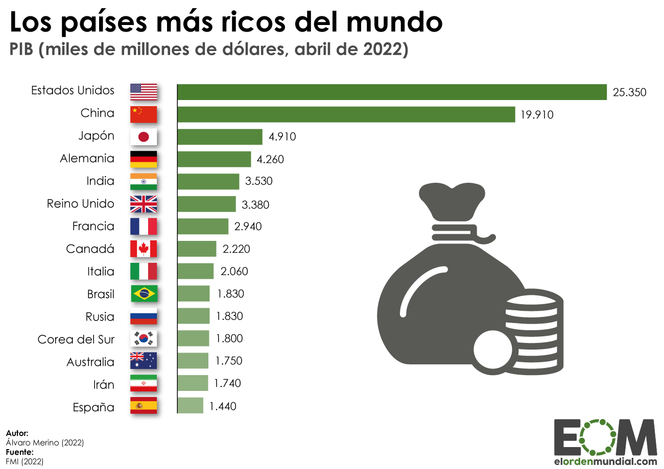

Slide 15
MAPA PÁGINA 175.
EJERCICIOS PAGINA 173

Slide 16
LA ESTRUCTURA DE LA POBLACIÓN
- ESTRUCTURA BIOLÓGICA: EDAD Y SEXO
- ESTRUCTURA ECONÓMICA: TIPO DE ACTIVIDAD ECONÓMICA
ESTRUCTURA POR EDAD:
- POBLACIÓN JOVEN: HASTA 14 AÑOS
- POBLACIÓN ADULTA: DE 15 A 64 AÑOS
- POBLACIÓN ANCIANA: 65 O MÁS AÑOS.
ESTRUCTURA POR ACTIVIDAD ECONÓMICA:
- POBLACIÓN ACTIVA: LA QUE TRABAJA O QUIERE TRABAJAR (ACTIVA O INACTIVA).
- POBLACIÓN INACTIVA: MENORES 16 AÑOS, ESTUDIANTES, JUBILADOS.
ESTRUCTURA POR SECTORES ECONÓMICOS:
- SECTOR PRIMARIO
- SECOR SECUNDARIO
- SECTOR TERCIARIO

Slide 17
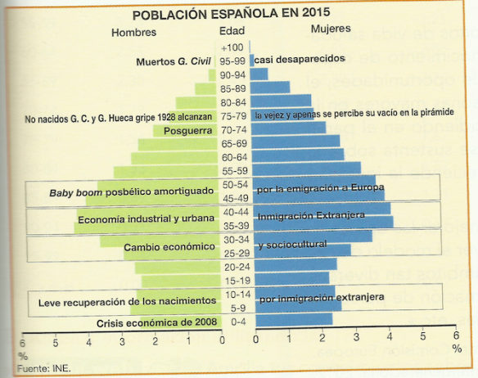
LAS PIRÁMIDES DE POBLACIÓN
-

Slide 19
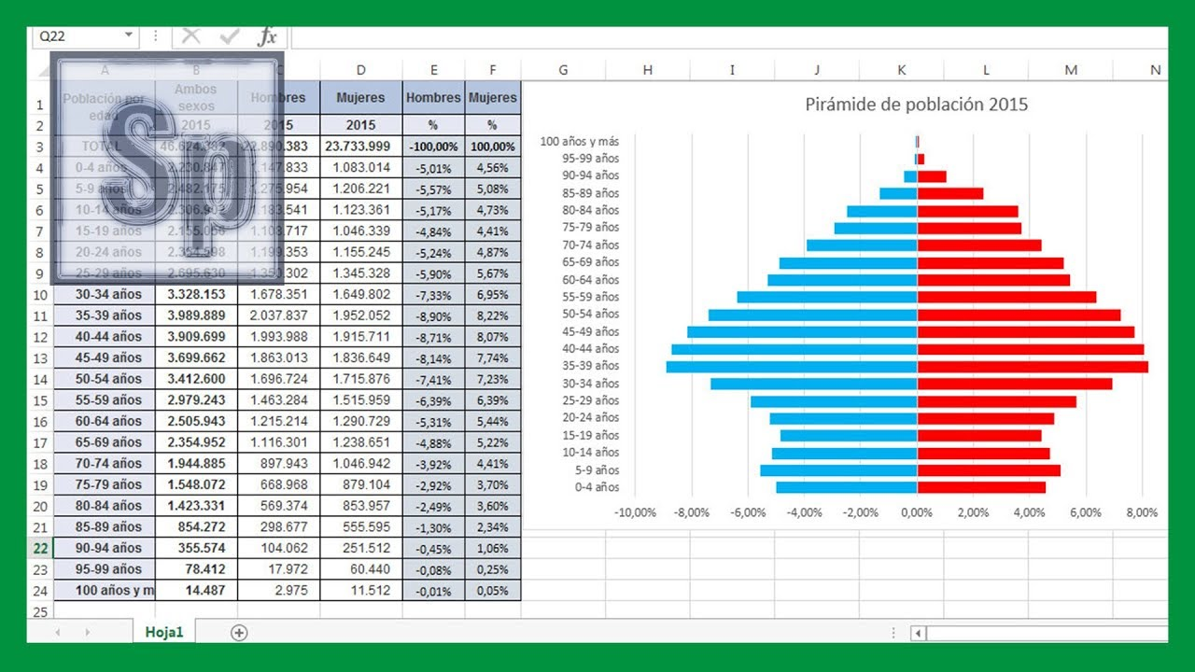

Slide 20
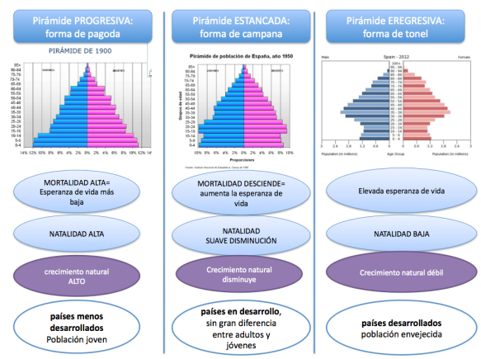

Slide 22
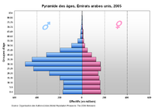

Slide 23
5. DINÁMICA DE LA POBLACIÓN MUNDIAL
- MOVIMIENTOS NATURALES DE LA POBLACIÓN:
- NATALIDAD
- MORTALIDAD
- TASA DE NATALIDAD: NÚMERO DE NACIMIENTOS EN UN AÑO EN UNA ZONA O PAÍS EN CONCRETO. SE MIDE EN TANTOS POR MIL 0/00.
- TASA DE FECUNDIDAD: NÚMERO DE HIJOS POR MUJER EN UN AÑO ENTRE 14 Y 49 AÑOS. TAMBIÉN SE MIDE EN TANTOS POR MIL 0/00.
- TASA DE MORTALIDAD : NÚMERO DE DEFUNCIONES EN UN AÑO EN UNA ZONA O PAÍS EN CONCRETO. SE MIDE EN TANTOS POR MIL 0/00.
- TASA DE MORTALIDAD INFANTIL : NÚMERO DE NIÑAS Y NIÑOS FALLECIDOS ANTES DE CUMPLIR 1 AÑO EN RELACIÓN AL TOTAL DE NACIMIENTOS. EN TANTOS POR MIL 0/00.
- ESPERANZA DE VIDA: LA EDAD MEDIA QUE SE ESPERA QUE VIVA UNA PERSONA AL NACER.

Slide 24
5. DINÁMICA DE LA POBLACIÓN MUNDIAL
- CRECIMIENTO NATURAL O VEGETATIVO: DIFERENCIA ENTRE NACIMIENTOS Y DEFUNCIONES. EN TANTOS POR CIENTO 0/0
PUEDE SER POSITIVO O NEGATIVO.
- CRECIMIENTO REAL DE UN PAÍS O TERRITORIO: ES EL CRECIMIENTO NATURAL MÁS LOS MOVIMIENTOS MIGRATORIOS.
DINÁMICAS DEMOGRÁFICAS EN EL MUNDO DE HOY:
- EN LOS PAÍSES DESARROLLADOS: CRECIMIENTO NATURAL BAJO. ESPERANZA DE VIDA ALTA, NATALIDAD BAJA Y MORTALIDAD MODERADA.
- EN LOS PAÍSES MENOS DESARROLLADOS: CRECIMIENTO NATURAL ALTO, SUPERIOR A LA MEDIA MUNDIAL. ESPERANZA DE VIDA MENOR QUE EN LOS DESARROLLADOS. NATALIDAD ALTA Y MORTALIDAD MODERADA.
MAPA FECUNDIDAD PÁGINA 181. EJERCICIOS

Slide 25
LOS MODELOS O REGÍMENES DEMOGRÁFICOS

Slide 26
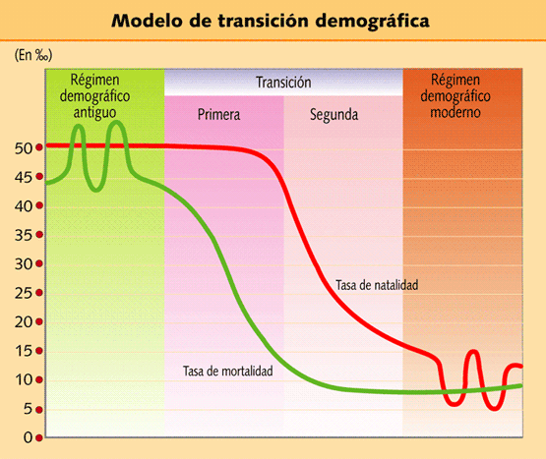

Slide 28
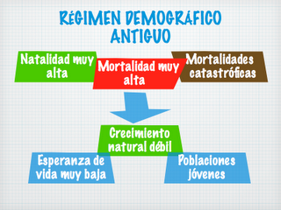

Slide 31
7 LA POBLACIÓN EUROPEA
EUROPA CON CERCA DE 800 MILLONES DE PERSONAS
DENSIDAD 70 H/KM2
- UNA ZONA MUY POBLADA: GRAN BRETAÑA, NORTE DE ITALIA, ALEMANIA, FRANCIA.
-UNA ZONA MENOS POBLADA: PAÍSES DEL NORTE CONO ISLANDIA, RUSIA, NORUEGA, FINLANDIA, SUECIA.
------------------
DINÁMICA DE LA POBLACIÓN EUROPEA
- CRECIMIENTO DE LA POBLACIÓN ESTANCADO O EN REGRESIÓN.
- TASAS DE FECUNDIDAD BAJAS.
- TASAS DE MORTALIDAD BAJAS, PERO EN ASCENSO.
- ESPERANZA DE VIDA ALTA.
- AUMENTO DE LAS MIGRACIONES

Slide 32
ESPAÑA COMO UNOS DE LOS PAÍSES MÁS ENVEJECIDOS DE LA UNIÓN EUROPEA.
FRANCIA E IRLANDA CON UNA NATALIDAD POR ENCIMA DE LA MEDIA EUROPEA.
ALEMANIA POBLACIÓN MUY ENVEJECIDA.
HOY EN DÍA UNOS 800 MILLONES DE HABITANTES. LA TENDENCIA DE EUROPA ES A PERDER POBLACIÓN EN EL FUTURO 675 MILLONES EN AÑO 2100).

Slide 33
POLÍTICAS DEMOGRÁFICAS.
Son políticas de los países para influir en la dinámica de la población. Las áreas de influencia más importantes son: natalidad, mortalidad, fecundidad, envejecimiento, esperanza de vida y EMIGRACIÓN.
POLÍTICAS DE NATALIDAD
- Políticas antinatalistas. Control de la natalidad para acabar con problemas mundo actual.
- Políticas natalistas. Incentivar natalidad para acabar con el envejecimiento.
EJEMPLO DE CHINA LIBRO PAG. 186
POLÍTICAS DE MIGRACIONES
- Regulación de la entrada de inmigrantes.
- Derechos y condiciones laborales dignas para los inmigrantes.
- Integración de los inmigrantes.
- Retornos de los inmigrantes.
MAPA RUTAS INMIGRACIÓN PÁG. 187
REALIZACIÓN PIRÁMIDE PÁG. 188

